Slide 1
Проектный офис
«Школьная психологическая служба.
Семейное консультирование»

Slide 2
ОБЩИЕ ПОЛОЖЕНИЯ
1.1. Проектный офис «Школьная психологическая служба» (ШПС) – структурное подразделение ПМЦ «Таңшолпан» филиала ГККП «Центр детско-юношеского творчества» при ОО г. Степногорск.
1.2. Проектный офис «ШПС» именуется «службой» в связи с осуществлением комплекса взаимосвязанных направлений работы и системностью деятельности педагогов-психологов, социальных педагогов школ города Степногорска и степногорского региона и других уполномоченных служб.
1.3. Проектный офис «ШПС» обеспечивает психологическое сопровождение учащихся школ города Степногорска и степногорского региона.

Slide 3
1.4. Работа Проектного офиса «ШПС» реализовывается одним штатным сотрудником, имеющим соответствующее образование, имеющего право привлекать других специалистов к вопросам деятельности службы с распределением равноправных обязанностей между ними.
1.5. Совместную деятельность в работе проектного офиса «Школьной психологической службы» могут осуществлять специалисты, получившие общепсихологическую и специальную психологическую подготовку в области детской, возрастной и педагогической психологии, психодиагностики и психокоррекции.
1.6. Проектный офис «ШПС» осуществляет свою деятельность в тесном контакте с родителями или лицами их заменяющими, с педагогическим коллективом и администрацией школы, с органами опеки и попечительства, инспекцией по делам несовершеннолетних, представителями общественных организаций, оказывающих помощь в воспитании детей и подростков.

Slide 4
1.7. В своей деятельности Проектный офис «ШПС» руководствуется Законом Республики Казахстан «Об образовании», международными актами в области защиты прав детей и молодёжи, Дорожной картой по усилению защиты прав ребенка, противодействию бытовому насилию и решению вопросов суицидальности среди подростков на 2020-2023 годы, утвержденная Постановлением Правительства Республики Казахстан от 30 марта 2020 года № 156, Уставом организации образования, настоящим Положением и другими нормативными документами, регламентирующими её деятельность

Slide 5
Целевая группа:
учащиеся школ города Степногорска и степногорского региона;
родители или лица их заменяющие;
педагоги-психологи, социальные педагоги, старшие вожатые школ города Степногорска и степногорского региона.

Slide 6
ЦЕЛЬ РАБОТЫ
ПРОЕКТНОГО ОФИСА «ШПС»
Сохранение и поддержание оптимального уровня психологического здоровья детей и подростков, посредством создания социально-психологических условий для их успешного обучения и развития.

Slide 7
ЗАДАЧИ СЛУЖБЫ
1. Создание социально-психологических условий для полноценного развития ребенка: сохранение и укрепление физиологического и психического здоровья обучающихся, содействие их личностному, интеллектуальному, социальному развитию за счет дополнения современных методов обучения и воспитания эффективными психолого-педагогическими технологиями и обеспечения здоровьесберегающего образовательного пространства.
2. Обеспечение индивидуального подхода к каждому ребенку на основе систематического отслеживания психолого-педагогического статуса ребенка и динамики его развития в процессе школьного обучения.
3. Профилактика и преодоление отклонений в интеллектуальном и личностном развитии каждого ребенка, а также негативных последствий его воспитания в социально-неблагополучной среде.
4. Оказание помощи воспитанникам, родителям (законным представителям) педагогическому коллективу в решении конкретных проблем обучения, воспитания или психического самочувствия.
5. Психологическая поддержка и просвещение педагогического коллектива, социума в вопросах воспитания и обучения детей, информирование о принятии профилактических мер.
6. Осуществление социально-диспетчерской деятельности для оказания учащимся помощи, выходящей за рамки профессиональной компетенции педагога-психолога, социального педагога по обращению через телефон доверия.

Slide 8
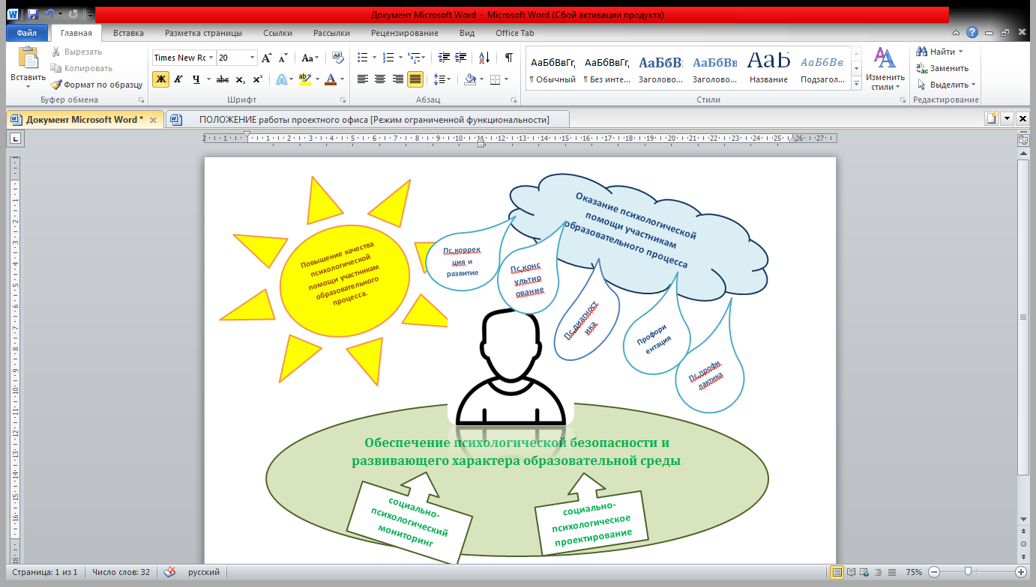
ОСНОВНЫЕ НАПРАВЛЕНИЯ РАБОТЫ СЛУЖБЫ

Slide 9
Основными направлениями работы педагога-психолога
Проектного офиса «ШПС» являются:
1. Координация и методическое обеспечение для педагогов-психологов и социальных педагогов по вопросам усиления защиты прав ребенка, противодействию бытовому насилию и решению вопросов суицидальности среди подростков, а также консолидация участников учебно–воспитательного процесса в рамках деятельности психологической службы организаций образования.
2. Консультации (встречи, собрания) педагога-психолога Проектного офиса «ШПС» могут осуществляться в индивидуальной и групповой формах.
3. В середине и конце учебного года с помощью диагностики отслеживается эффективность работы педагогов-психологов и социальных педагогов с детьми на базе школ города Степногорска и степногорского региона.

Slide 10
Благодарю
за внимание!

